Slide 1
BÀI 51
TIẾT KIỆM NĂNG LƯỢNG

Slide 2

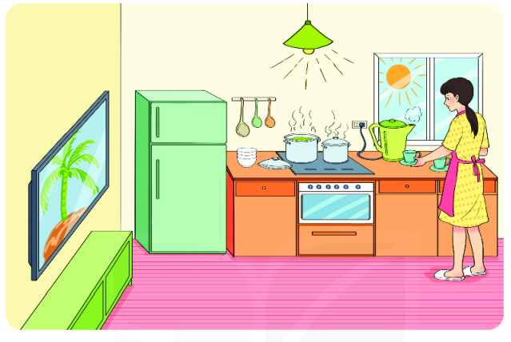
AI NHANH HƠN?
Các thành viên trong tổ luân phiên nhau ghi lên bảng các chi tiết gây lãng phí năng lượng có trong hình và biện pháp khắc phục.

Slide 3
I. TẠI SAO CẦN TIẾT KIỆM NĂNG LƯỢNG
Tiết kiệm năng lượng giúp:
Tiết kiệm chi phí
Bảo tồn các nguồn năng lượng không tái tạo
Góp phần giảm lượng chất thải, giảm ô nhiễm môi trường.

Slide 4


Thảo luận
1. Theo em, sự lãng phí năng lượng có thường xuyên xảy ra trong lớp học, trong nhà trường không?
2. Thảo luận về các biện pháp tiết kiệm năng lượng trong lớp học.

Slide 5

II. MỘT SỐ BIỆN PHÁP TIẾT KIỆM NĂNG LƯỢNG TRONG HOẠT ĐỘNG HÀNG NGÀY
Hoạt động nhóm
Yêu cầu: Trình bày nội dung cần tìm hiểu ra giấy A₀

Slide 6

NHÓM 1: TIẾT KIỆM NƯỚC
Câu hỏi:
a) Nước dùng để làm gì? Vì sao phải tiết kiệm nước?
c) Hãy liệt kê một số tình huống gây lãng phí nước và đề xuất biện pháp tiết kiệm nước tương ứng.

Slide 7

NHÓM 2: TIẾT KIỆM ĐIỆN
Câu hỏi:
a) Điện dùng để làm gì? Vì sao phải tiết kiệm điện?
b) Trình bày một số tình huống gây lãng phí điện năng và biện pháp tiết kiệm điện năng tương ứng.

Slide 8

NHÓM 3: TIẾT KIỆM NHIÊN LIỆU
Câu hỏi:
a) Năng lượng không tái tạo là gì? Kể tên các nguồn năng lượng không tái tạo.
b) Vì sao khi sử dụng nguồn năng lượng không tái tạo gây ra vấn đề nghiêm trọng về môi trường, về con người?

Slide 9
Một số biện pháp tiết kiệm năng lượng:
Sử dụng điện, nước hợp lí.
Tiết kiệm nhiên liệu.
Ưu tiên dùng các nguồn năng lượng tái tạo.

Slide 10
LUYỆN TẬP
Những biện pháp nào dưới đây giúp tiết kiệm năng lượng?
a) Sử dụng ánh nắng mặt trời để làm khô quần áo ướt thay vì dùng máy sấy khô quần áo.
b) Dùng đèn LED để thắp sáng thay thế đèn huỳnh quang hoặc đèn sợi đốt.
c) Tận dụng ánh sáng tự nhiên thay vì dùng đèn thắp sáng vào ban ngày.
d) Rút phích cắm hoặc tất các thiết bị điện khi không sử dụng.
e) Đóng, mở tủ lạnh hoặc máy điều hòa đúng cách.
g) Bật tivi xem cả ngày.
h) Tắt vòi nước trong khi đánh răng.
i) Thu gom các vật dụng (giấy, đồ nhựa,...) đã dùng có thể tái sử dụng hoặc tái chế.

Slide 11
Với những biện pháp đã chọn ở câu trên đánh dấu X vào các cột thích hợp trong bảng.
Biện pháp | Tiết kiệm điện | Tiết kiệm nước | Tiết kiệm nhiên liệu | Dùng nguồn năng lượng tái tạo
a
b
c
d
e
h
i
X
X
X
X
X
X
X
X
X

Slide 12
Cách sử dụng đèn thắp sáng nào dưới đây không tiết kiệm điện năng?
A. Bật đèn cả khi phòng có đỏ ánh sáng tự nhiên chiếu vào.
B. Tắt đèn khi ra khỏi phòng quá 15 phút.
C. Dùng bóng đèn compact thay cho bóng đèn dây tóc.
D. Chỉ bật bóng đèn đủ sáng gắn nơi sử dụng.

Slide 13
Biện pháp nào đưới đây không giúp tiết kiệm năng lượng trong gia đình?
A. Dùng ấm siêu tốc thay cho ấm thường để đun nước.
B. Tắt bếp sớm hơn vài phút khi luộc một số món ăn.
C. Đồ nước vừa đủ khí luộc thực phẩm.
D. Không đậy nắp nồi khi nấu thức ăn.

Slide 14
VẬN DỤNG
Bảng số liệu về thời gian thắp sáng tối đa và điện năng tiêu thụ của một số bóng đèn có độ sáng như nhau.
Loại đèn | Thời gian thắp sáng tối đa | Điện năng tiêu thụ trong 1 h | Giá
Dây tóc (220 V – 75 W) | 1000 h | 0,075 kW.h | 5.000 đồng
Compact (220 V – 20 W) | 5000 h | 0,02 kW.h | 40.000 đồng
Dựa vào bảng số liệu về hai loại bóng đèn, em hãy tính toàn bộ chi phí mua bóng đèn và tiền điện phải trả cho việc sử dụng mỗi loại bóng đèn trên trong 1 năm. Từ đó, đưa ra ý kiến của mình về việc sử dụng tiết kiệm điện năng. Cho biết giá điện là 1500 đồng/kW.h và một năm có 365 ngày, mỗi ngày các đèn hoạt động 12 h.

Slide 15
Tiêu chí | Đèn dây tóc | Đèn compact | So sánh
Giá | 5 000 đồng | 40 000 đồng | Giá đèn compact đắt hơn 35 000 đồng
Thời gian thắp sáng | 1 000 h | 5 000 h | Thời gian thấp sán tối đa của đèn compact gấp 5 lần
Chi phí sử dụng trong 1 năm | 492 750 đồng | 131 400 đồng | Một năm tiền điện của đèn compact ít hơn 361 350 đồng
Cần hạn chế sử dụng bóng đèn sợi đốt và nên thay thế bằng bóng đèn compact

Slide 16

NHIỆM VỤ VỀ NHÀ
1. Hình thức: Làm việc cá nhân
2. Nhiệm vụ:
Nếu được để cử là một "Đại sứ Môii trường" của nhà trường, em hãy để ra một “dự án" để góp phần bảo tồn năng lượng và bảo vệ môi trường.

Slide 17
CẢM ƠN CÁC EM ĐÃ LẮNG NGHE!

